Slide 1
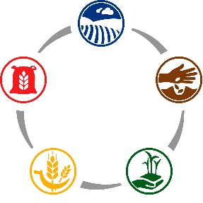
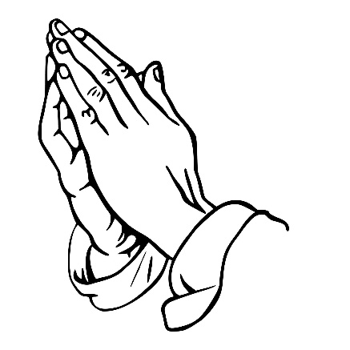
рубрика: Евангельский цикл РОСТ и духовное возрождение общины (ч.5)

Slide 2
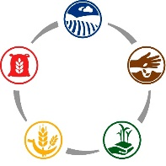
Тема 5: «Великая сила молитвы».

Slide 3
Молитва - это главная опора верующего человека и движущая сила всех отделов Церкви. Любое служение, миссионерские проекты или евангельские программы берут начало в молитве, рождаются в молитве, растут и прогрессируют посредством молитвы.
«И воззовете ко Мне, и пойдете и помолитесь Мне, и Я услышу вас; и взыщете Меня и найдете, если взыщете Меня всем сердцем вашим.»
(Иер.29:12,13)

Slide 4
Дух Пророчества о молитве:
«Молитва — это дыхание души. Это тайна духовной силы и её невозможно заменить чем-либо другим». (Служители Евангелия, с. 254)
«Молитва — это жизнь души, основание духовного роста». (Воспитание, 258)
«Истинная молитва соединяет нас со Всемогущим и дарует нам победу». (СЦ, Т4, с 615).
«Стоя на коленях, христианин обретает силу сопротивляться искушению». (СЦ, Т4, с 615).
«Молитва и вера совершат то, Молитва и вера сделают то, чего не может совершить земная сила». (Служение исцеления, с. 509)

Slide 5
Практические рекомендации:
При проведении встреч стремитесь к простоте, чтобы группа могла сосредоточиться непосредственно на молитве.
Определите разделы молитвенной встречи. Продолжительность каждого раздела может варьироваться.
Во время молитвенного служения не проповедуйте, молитесь.
Молитвы должны быть краткими и уместными. Краткие молитвы делают молитвенную встречу интересной и позволяют Святому Духу направить эти молитвы в надлежащее русло.
Предложите вашей группе полагаться во время совершаемых молитв на обетования.

Slide 6
Практические рекомендации:
Можно использовать следующие форматы молитвенных встреч:
➢ Приветствие и вступление: 2-3 мин.
➢ Краткие духовные размышления : 2-3 мин.
➢ Молитвы с прочтением предлагаемых библейских обетований.
➢ Молитвы по вопросам, изложенным в тематических материалах.
➢ Молитвы согласно евангельским планам и нуждам общины.
➢ Молитвы по конкретным прошениям присутствующих.
➢ Пение и прославление Бога.

Slide 7
Практические рекомендации:
Предложите каждому члену вашей группы систематически молиться о пяти-семи людях, которые, по воле Божьей, присутствуют в их жизни. Это могут быть родственники, друзья, коллеги, соседи или просто знакомые (Используйте молитвенные карточки)
Предложите членам группы помолиться о водительстве Святого Духа при поиске таких людей, которым они будут благовествовать.
Просите Святого Духа указать пути как достучаться до сердец этих 5-7 человек.

Slide 8
Практические рекомендации:
Во время богослужений в течение двух суббот сосредоточьте особое внимание на молитве.
Поделитесь опытами, когда Бог отвечал на молитвы.
Последнее субботнее богослужение необходимо планировать так, чтобы особым образом прославить за все то, что Бог совершил в течение прошедших дней молитвы.
Ведение молитвенного журнала во время проведения Недели Возрождения.
Посвящайте Господу в молитвах себя и людей, которым будете благовествовать.

Slide 9
«НАУЧИ НАС МОЛИТЬСЯ»
Молитесь о себе
Молитесь о своей общине
Молитесь о пасторе и лидерах.
Молитесь о людях (вне церкви).
Молитесь о церкви во всем мире.
Молитесь.
Молитесь.
Молитесь.

Slide 10
«Я пойду»
«Идем вместе»
«Каждое обетование в Слове Божьем предназначено для нас. Молясь, сошлитесь на данное Иеговой слово и верой положитесь на Его обетования. Его слово уверяет, что если вы попросите с верой, то получите все духовные благословения. Просите настойчиво, и вы получите несравненно больше того, о чем просите и помышляете»
(Э Уайт, «В небесных обителях», с. 71).

